Slide 1
2.2分治法（Divide and Conquer）总体思想
将要求解的较大规模的问题分割成k个更小规模的与原问题相同的子问题。
T(n)
=
n
T(n/2)
T(n/2)
T(n/2)
T(n/2)
对这k个子问题分别求解。

Slide 2
2.2分治法（Divide and Conquer）总体思想
如果子问题的规模仍然不够小，则再划分为k个子问题，如此递归的进行下去，直到问题规模足够小，很容易求出其解为止。
T(n)
=
n
n/2
n/2
n/2
n/2
T(n/4)
T(n/4)
T(n/4)
T(n/4)
T(n/4)
T(n/4)
T(n/4)
T(n/4)
T(n/4)
T(n/4)
T(n/4)
T(n/4)
T(n/4)
T(n/4)
T(n/4)
T(n/4)

Slide 3
2.2分治法（Divide and Conquer）总体思想
将求出的小规模的问题的解合并为一个更大规模的问题的解，自底向上逐步求出原来问题的解。
T(n)
=
n
n/2
n/2
n/2
n/2
T(n/4)
T(n/4)
T(n/4)
T(n/4)
T(n/4)
T(n/4)
T(n/4)
T(n/4)
T(n/4)
T(n/4)
T(n/4)
T(n/4)
T(n/4)
T(n/4)
T(n/4)
T(n/4)

Slide 4
2.2分治法的适用条件
分治法所能解决的问题一般具有以下几个特征：
该问题的规模缩小到一定的程度就可以容易地解决；
该问题可以分解为若干个规模较小的性质相同问题
利用该问题分解出的子问题的解可以合并为该问题的解；
该问题所分解出的各个子问题是相互独立的，即子问题之间不包含公共的子问题。
第4条特征涉及到分治法的效率，如果各子问题是不独立的，则分治法要做许多不必要的工作，重复地解公共的子问题，此时虽然也可用分治法，但一般用动态规划较好。
能否利用分治法完全取决于问题是否具有这条特征，如果具备了前两条特征，而不具备第三条特征，则可以考虑贪心算法或动态规划。
因为问题的计算复杂性一般是随着问题规模的增加而增加，因此大部分问题满足这个特征。
这条特征是应用分治法的前提，它也是大多数问题可以满足的，此特征反映了递归思想的应用

Slide 5
分治法的求解步骤
分治模式在每一层递归上都有三个步骤：
分解（Divide）：将原问题分解成一系列子问题；
解决（Conquer）：递归的解各个子问题，若子问题足够小，则直接求解；
合并（Combine）：将子问题的结果合并成原问题的解。

Slide 6
分治算法的基本设计模式
divide-and-conquer(P)
{
if ( | P | <= n0) adhoc(P); //解决小规模的问题
divide P into smaller subinstances P1,P2,...,Pk；
// 分解问题
for (i=1,i<=k,i++)
yi=divide-and-conquer(Pi); //递归的解各子问题
return merge(y1,...,yk); //将各子问题的解合并为原问题的解
}
// 其中adhoc(P)为基本子算法，直接解小规模问题P

Slide 7
问题规模的分割原则
在用分治法设计算法时，最好使子问题的规模大致相同。即将一个问题分成大小相等的k个子问题的处理方法是行之有效的。
这种使子问题规模大致相等的做法是出自一种平衡(balancing)子问题的思想，它几乎总是比子问题规模不等的做法要好。
思考：为什么？
Notes:
木桶原理。

Slide 8
分治法的复杂性分析
一个分治法将规模为n的问题分成k个规模为n／m的子问题去解。
设分解阀值n0=1，且adhoc解规模为1的问题耗费1个单位时间。
再设将原问题分解为k个子问题以及用merge将k个子问题的解合并为原问题的解需用f(n)个单位时间。
用T(n)表示该分治法解规模为|P|=n的问题所需的计算时间，则有：

Slide 9
分治法的复杂性分析
通过迭代法求得方程的解：
注意：递归方程及其解只给出n等于m的方幂时T(n)的值，但是如果认为T(n)足够平滑，那么由n等于m的方幂时T(n)的值可以估计T(n)的增长速度。通常假定T(n)是单调上升的，从而当m^{i}≤n<m^{i+1}时，T(m^{i})≤T(n)<T(m^{i+1})。
Notes:
K=n ^{log}_{n}^{k}

Slide 10
分治法的复杂性分析
在分析复杂性时，通常会得到递归不等式：
注意：在讨论最坏情况下的复杂性时，用等号或者小于等于号没有本质区别。

Slide 11
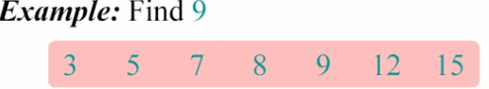
2.3 二分搜索技术
给定已按升序排好序的n个元素a[0:n-1]，现要在这n个元素中找出一特定元素x。
查找算法：
顺序查找：从表的一端开始逐个进行比较。
——O(n)

Slide 12
2.3 二分搜索技术
给定已按升序排好序的n个元素a[0:n-1]，现要在这n个元素中找出一特定元素x。
分析：
该问题的规模缩小到一定的程度就可以容易地解决；
该问题可以分解为若干个规模较小的相同问题;
分解出的子问题的解可以合并为原问题的解；
分解出的各个子问题是相互独立的。
分析：比较x和a的中间元素a[mid]，若x=a[mid]，则x在L中的位置就是mid；如果x<a[mid]，由于a是递增排序的，因此假如x在a中的话，x必然排在a[mid]的前面，所以我们只要在a[mid]的前面查找x即可；如果x>a[i]，同理我们只要在a[mid]的后面查找x即可。无论是在前面还是后面查找x，其方法都和在a中查找x一样，只不过是查找的规模缩小了。
分析：如果n=1即只有一个元素，则只要比较这个元素和x就可以确定x是否在表中。因此这个问题满足分治法的第一个适用条件
分析：很显然此问题分解出的子问题相互独立，即在a[i]的前面或后面查找x是独立的子问题，因此满足分治法的第四个适用条件。

Slide 13
2.3 二分搜索技术
找21
1 2 3 4 5 6 7 8 9 10 11
例
5 13 19 21 37 56 64 75 80 88 92
low
mid
low
mid
high
mid
high

Slide 14
2.3二分搜索技术
给定已按升序排好序的n个元素a[0:n-1]，现要在这n个元素中找出一特定元素x。
int BinarySearch(Type a[], int x, int l, int r)
{
while (l<=r){
int m = (l+r)/2;
if (x == a[m]) return m;
if (x < a[m]) r = m-1; else l = m+1;
}
return -1;
}
课下作业：
完成二分搜索算法的复杂度分析。
课后思考题：给定a，用二分法设计出求a^{n}的算法（假设n=2^{k}）。

Slide 15

2.4 大整数的乘法
什么是大整数?
9223372036854775807 ？
2^{n} ，n= 9223372036854775807 ？
超出硬件表示范围；浮点表示不精确、受限
此时，乘、除法运算不能看作只消耗一个单位时间的基本运算
位操作才是基本运算，算法复杂度应考查位操作次数
= 2⁶³ -1
Notes:
64位计算机上可以用一个字来表示，对于超出计算机硬件整数表示范围的大整数相乘，需要用软件的方法来实现。

Slide 16
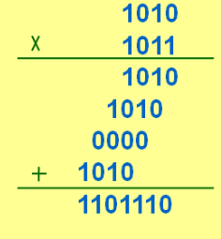
2.4 大整数的乘法
两个二进制大整数的乘法运算
小学的方法：摆竖式
考虑两个n位整数相乘的时间复杂度
O(n²)
Notes:
计算需要n*m次1位整数乘法操作，m-1次移位操作，m-1次加法

Slide 17

2.4 大整数的乘法
两个n位二进制大整数的乘法运算
（假设n是2的幂）
分治法:
X =
Y =
X = A 2^{n/2} + B, Y = C 2^{n/2} + D
XY = AC 2^{n} + (AD+BC) 2^{n/2} + BD
与小学方法相比，效率没有改善！
为了降低时间复杂度，必须减少乘法次数
A
B
复杂度分析
T(n)=O(n²) ✗没有改进☹
C
D

Slide 18
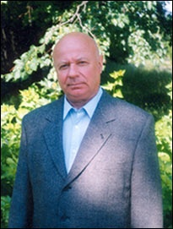
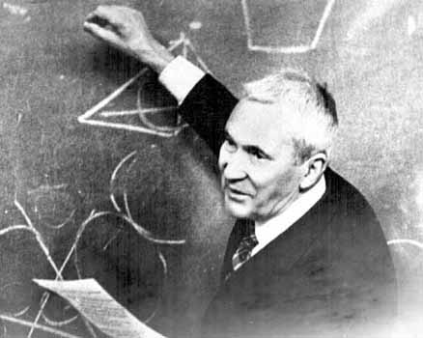
P.K. 权威
Andrey Kolmogorov（安德雷·柯尔莫哥洛夫）俄国数学家，主要研究概率论、算法信息论和拓扑学，最为人所道的是对概率论公理化所作出贡献(柯尔莫哥洛夫公理 )
Anatolii Karatsuba（卡拉楚巴）俄数学家，23岁提出著名的Karatsuba算法
1952，O(n²)
1962，O(n^{1.59})
1903～1987
1937～2008
Notes:
根據 B. V. Gnedenko 在 Kolmogorov 70 壽辰時的講演， Kolmogorov 於1903年誕生於俄羅斯的村鎮（現在為市）Tambov。父親是農學家，母親在生下 Kolmogorov 後不久便離開人世，他是被叔母等撫養長大的。1920年（17歲）進入莫斯科大學之前，他當過列車上的乘務員，業餘時間寫了關於牛頓力學定律的論文，論文的原稿未能保存下來，但我們可以想像他是多麼早熟的天才。那時，俄國革命（1917）已經爆發，我很想知道他當時所處的環境，很遺憾沒有有關的資料。
1920年進入莫斯科大學，最初對俄國的歷史感興趣，還調查了15～16世紀的諾布哥羅德的財產登記。以後參加了 V.V. Stepanov 的傅里葉級數（三角級數）討論班，並於1922年（19歲）寫出了關於傅里葉級數，解析集合的著名論文，震動了學術界。其後猶如天馬行空，連續發表了許多重要的研究成果。1925年莫斯科大學畢業，1931年當大學教授，1933年任大學數學研究所所長，1937年成為蘇聯科學院院士。至1987年逝世止，對數學的研究教育作出了很多重大的貢獻。
1920年他高中毕业，进入莫斯科大学，先学习冶金，后来转学数学，并决心以数学为终身职业。大学三年级时就发表了论文，表现出卓越的数学才能，载誉国际。1925年大学毕业后，当研究生。1929年研究生毕业后，担任莫斯科大学数学力学研究所助理研究员。1935年获得苏联首批博士学位。1931年起他担任莫斯科大学教授，并指导研究生。1933年担任莫斯科大学数学力学研究所所长，创建了概率论、数理统计、数理逻辑、概率统计方法等教研室，先后教过数学分析、常微分方程、复变函数论、概率论、数理逻辑和信息论等课程。1939年当选为原苏联科学院院士、主席团委员和数学研究所所长。1954年担任莫斯科大学数学力学系主任。1966年当选为原苏联教育科学院院士。
The standard procedure for multiplication of two n-digit numbers requires a number of elementary operations proportional to n², or Θ(n²) in the big-O notation. In 1952, Andrey Kolmogorov conjectured that the classical algorithm was asymptotically optimal, meaning that any algorithm for that task would require Ω(n²) elementary operations.
In 1960, Kolmogorov organized a seminar on mathematical problems in cybernetics at the Moscow State University, where he stated the Ω(n²) conjecture and other problems in the complexity of computation. Within a week, Karatsuba, then a 23-year-old student, found a divide and conquer algorithm that multiplies two n-digit numbers in elementary steps, thus disproving the conjecture. Kolmogorov was very upset about the discovery; he communicated it at the next meeting of the seminar, which was then terminated ^{[2]}.
The method was published in 1962, in the Proceedings of the USSR Academy of Sciences ^{[1]}. The article had been written by Kolmogorov, possibly in collaboration with Yuri Ofman, but listed "A. Karatsuba and Yu. Ofman" as the authors. Karatsuba only became aware of the paper when he received the reprints from the publisher ^{[2]}.

Slide 19
2.4 大整数的乘法
两个n位二进制大整数的乘法运算
复杂度分析
分治法:
XY = AC 2^{n} + (AD+BC) 2^{n/2} + BD
Anatolii, Karatsuba in 1962:
XY = AC 2^{n} + ((A-B)(D-C)+AC+BD) 2^{n/2} + BD
XY = AC 2^{n} + ((A+B)(C+D)-AC-BD) 2^{n/2} + BD
T(n)=O(n^{log3}) =O(n^{1.59})✓较大的改进☺
为了降低时间复杂度，必须减少乘法的次数。
细节问题：两个XY的复杂度都是O(n^{log3})，但考虑到A+B,C+D可能得到m+1位的结果，使问题的规模变大，故选择第1种方案。
Notes:
全名国立莫斯科罗蒙诺索夫大学
http://www.mi.ras.ru/~karatsuba/index_e.html
– head of Department of Number Theory, Steklov Institute of Mathematics of Russian Academy of Sciences,
– professor of Department "Mathematical Analysis", Faculty of Mechanics and Mathematics, M. V. Lomonosov Moscow State University (MSU)

Slide 20
2.4大整数的乘法
小学的方法：O(n²) ✗效率太低
分治法: O(n^{1.59}) ✓较大的改进
更快的方法??
如果将大整数分成更多段，用更复杂的方式把它们组合起来，将有可能得到更优的算法。
最终，这个思想导致了快速傅利叶变换(Fast Fourier Transform)的产生。该方法也可以看作是一个复杂的分治算法。对于大整数乘法，它能在O(nlogn)时间内解决。
是否能找到线性时间的算法,目前为止还没有结果。

Slide 21
2.5 Strassen矩阵乘法
O(n³)
传统方法：
两个n×n矩阵A和B的乘积矩阵C中元素C[i,j]定义为:
若依此定义来计算A和B的乘积矩阵C，则每计算C的一个元素C[i][j]，需要做n次乘法和n-1次加法。
因此，算出矩阵C的 个元素所需的计算时间为O(n³)
j
i
=
*
A
B
C
Notes:
求一个c[i][j],需要计算n次乘法，n-1次加法，所以一个元素的计算时间是n，c矩阵的所有元素有n*n个，那么将所有元素求出，需要计算O(N³)

Slide 22
2.5 Strassen矩阵乘法
两个矩阵相乘的经典算法若设 Q=M*N其中，M是n₁*n₁矩阵，N是n₂*n₂矩阵。当n₁=n₂时有：
for(i=1;i<=n1;++i)
for(j=1;j<=n2;++j){
q[i][j]=0
for(k=1;k<=n1;++k)
q[i][j]+=m[i][k]*n[k][j];
}
传统方法：O(n³)

Slide 23
2.5 Strassen矩阵乘法
传统方法：O(n³)
分治法:
使用与上例类似的技术，将矩阵A，B和C中每一矩阵都分块成4个大小相等的子矩阵。由此可将方程C=AB重写为：
复杂度分析
T(n)=O(n³) ✗没有改进☹
由此可得：
Notes:
仍假设n是2的幂指，需要计算8个n/2阶矩阵相乘，4个n/2矩阵相加的时间在O(N*N)n内完成

Slide 24
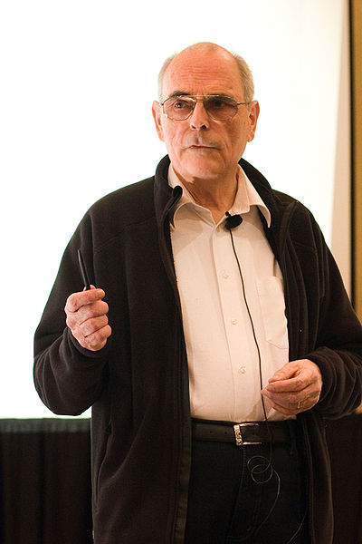
Strassen简介
Volker Strassen：德国数学家，1936，学过音乐、哲学、物理、数学
概率：1964，Strassen‘s invariance principle
算法分析：
1969，Strassen’s algorithm用于高斯消去法解线性方程组
1971，将FFT用于整数乘法，Schönhage–Strassen algorithm
1977，概率算法，展示了RSA实用性，Solovay–Strassen primality test
2008，Knuth Prize
Notes:
SODA
ACM-SIAM Symposium on Discrete Algorithms (SODA09)

Slide 25
2.5 Strassen矩阵乘法
为了降低时间复杂度，必须减少乘法的次数。
复杂度分析
T(n)=O(n^{log7}) =O(n^{2.81})✓较大的改进☺

Slide 26
2.5 Strassen矩阵乘法
传统方法：O(n³)
分治法: O(n^{2.81})
更快的方法??
Hopcroft和Kerr已经证明(1971)，计算2个２×２矩阵的乘积，7次乘法是必要的。因此，要想进一步改进矩阵乘法的时间复杂性，就不能再基于计算2×2矩阵的7次乘法这样的方法了。或许应当研究３×３或５×５矩阵的更好算法。
在Strassen之后又有许多算法改进了矩阵乘法的计算时间复杂性。目前最好的计算时间上界是 O(n^{2.376})
是否能找到O(n²)的算法？

